Slide 1
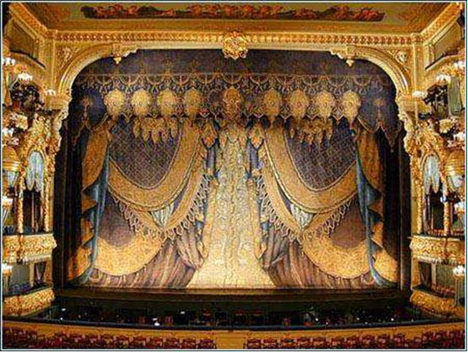
ОПЕРНАЯ МОЗАИКА

Slide 2
Опера – самый богатый и сложный жанр музыки. Слово «ореrа» в переводе с итальянского буквально означает «труд, сочинение».
В этом музыкальном жанре слиты в единое целое поэзия и драматическое искусство, вокальная и инструментальная музыка, мимика, танцы (хореография), живопись, декорации и костюмы.
Опера возникла в Италии на рубеже XVI – XVII веков.
«Что может сравниться с удовольствием быть в опере?
Только удовольствие быть с друзьями...»
Арамис из романа А.Дюма «Три мущкетера»
«...Пора нам в оперу скорей!..»
А.С.Пушкин «Евгений Онегин»

Slide 3
Либретто (итал . Libretto) – «книжечка».
Это полный текст музыкально-сценического сочинения, т.е. оперы, оперетты.
Либретист – тот, кто сочиняет этот текст в стихах или прозе.
Основой оперного либретто может быть литературное или драматическое произведение ,
историческое событие или народная легенда (первоисточник)

Slide 4
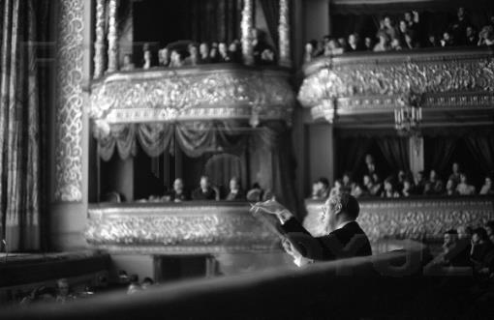
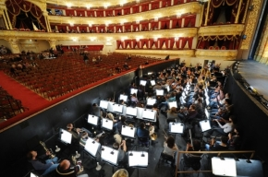
Увертюра (от фр. Ouverture ) – начало , открытие .
Почти каждая опера начинается с увертюры - симфонического вступления, которое знакомит слушателя
в общих чертах с содержанием будущего действия.
Место оркестра – оркестровая яма.

Slide 5
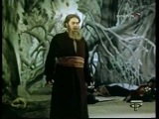
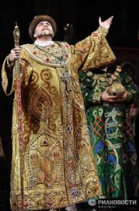
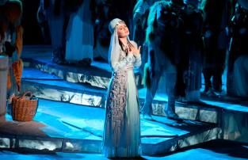
Ария (с итал. – «воздух») –сольный эпизод в опере,
основная музыкальная характеристика главного героя оперы,
его музыкальный «портрет».
Часто арии предшествует речитатив – род певучего разговора, декламации под музыку.
Когда герой поет свою арию, действие останавливается. Все слушают арию.
Ария Снегурочки
Ария Ивана Сусанина
Ария Бориса Годунова

Slide 6
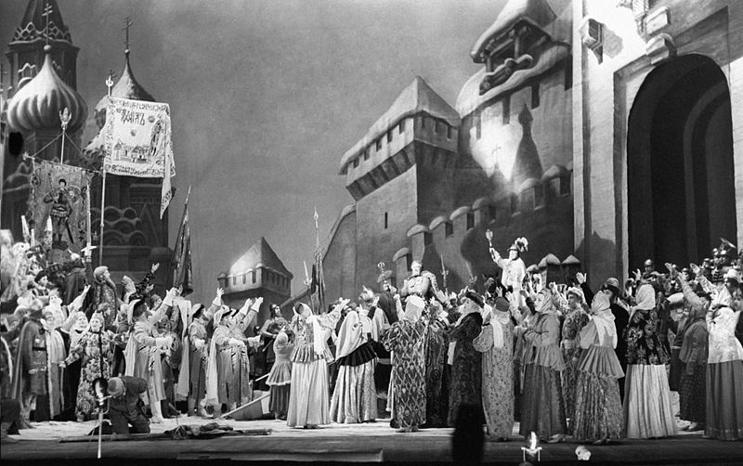
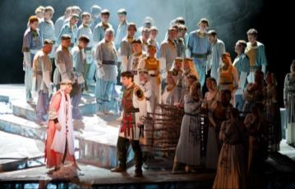
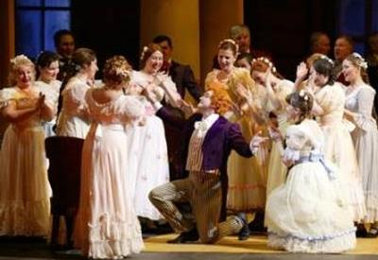
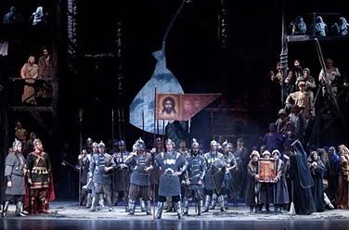
М.И. Глинка «Иван Сусанин»
Н.А. Римский-Корсаков «Снегурочка»
Массовые сцены в опере
П.И. Чайковский «Евгений Онегин»
А.П. Бородин «Князь Игорь»

Slide 7
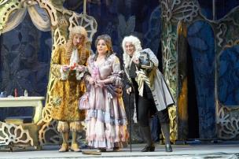
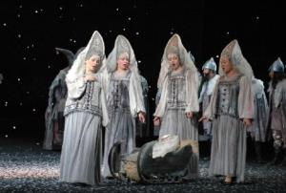
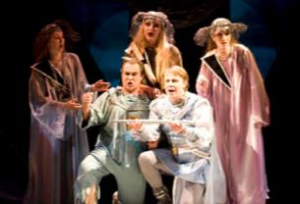
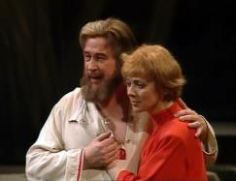
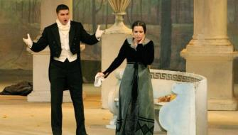
В.А. Моцарт «Свадьба Фигаро»
Н.А. Р-К «Сказка о царе Салтане»
В.А.Моцарт
«Волшебная флейта»
Оперные
ансамбли
М.И.Глинка «Иван Сусанин»
П.И. Чайковский «Евгений Онегин»

Slide 8
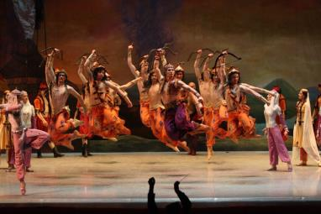
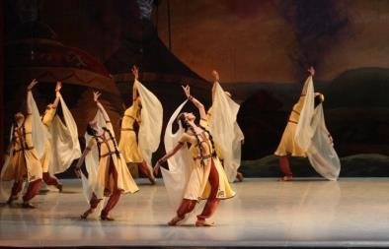
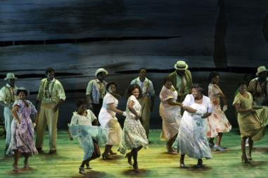
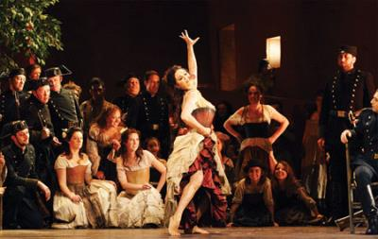
Половецкие пляски из оперы А.П. Бородина «Князь Игорь»
Сцена из оперы Дж. Гершвина «Порги и Бесс»
Сцена из оперы Ж. Бизе «Кармен»
Хореография в опере

Slide 9
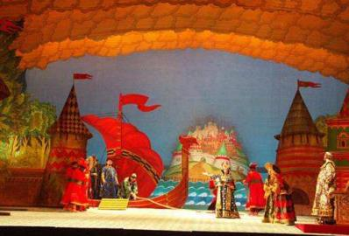
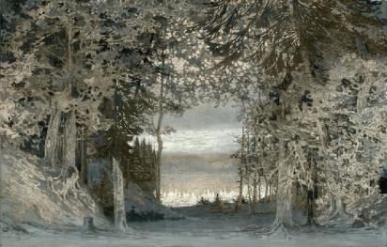
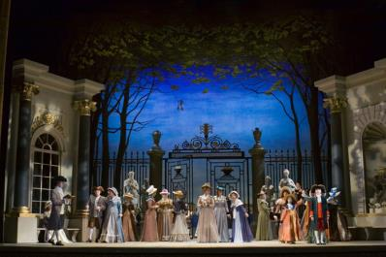
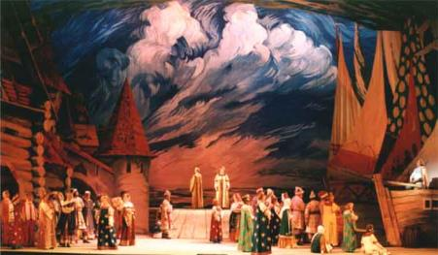
Декорации к оперным спектаклям
«Сказка о царе Салтане»
«Снегурочка »
«Пиковая дама»
«Садко »

Slide 10
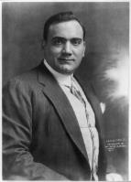
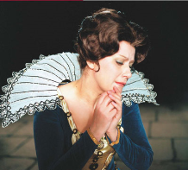
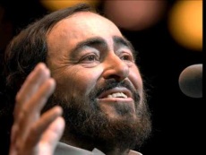
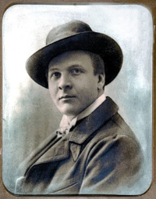
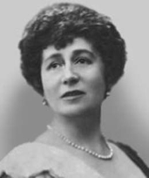
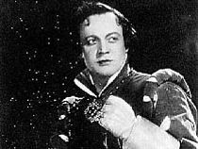
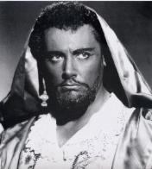
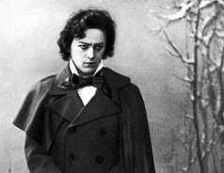
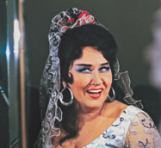
Оперные
знаменитости
Энрике Карузо
Елена Образцова
Лучано Паваротти
Ф.И. Шаляпин
Монсерат Кабалье
А. В. Нежданова
Марио Дель Монако
Л.В. Собинов
С.Я. Лемешев
Ирина Архипова

Slide 11
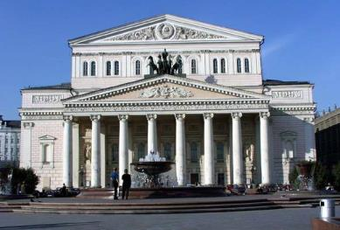
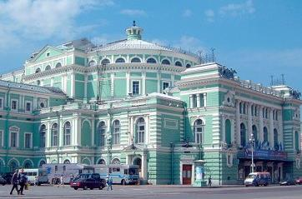
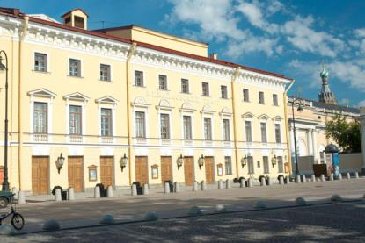
Главные оперные театры нашей страны
Москва . Большой театр
Санкт-Петербург. Мариинский театр
Санкт-Петербург. Михайловский театр

Slide 12
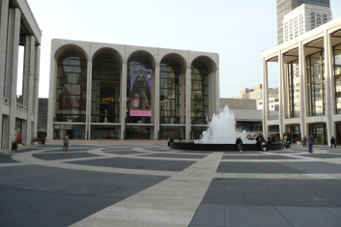
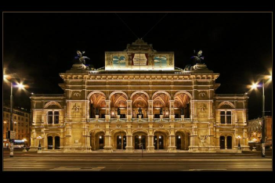
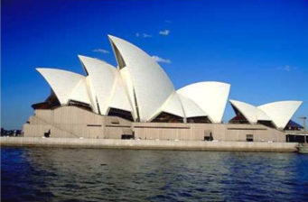
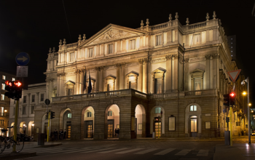
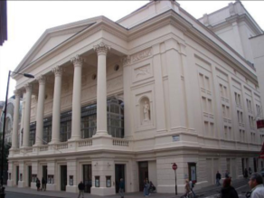
Оперные театры мира
Здание Оперы
в Сиднее
Нью-Йорк. Метрополитен-
опера
Венская опера
Милан. La Scala
Лондон. Ковент-Гарден

Slide 13
Презентация к урокам музыки
в 5, 7 классах по темам
«Путешествие в музыкальный театр»
и «Музыкальная драматургия».
Составлена учителем музыки
ГБОУ СОШ №332 Невского района
Санкт-Петербурга
Проскуряковой З.О.

